Slide 1
Smart Printer
Progetto del Corso di Testing e Verifica del Software (21056)
Gamba Davide - 1053470

Slide 2
Introduzione
SmartPrinter è un progetto finalizzato alla modellazione e simulazione delle principali funzionalità di una stampante moderna, in grado di eseguire operazioni stampa, copia e scansione di documenti. Il progetto pone particolare attenzione alla gestione delle risorse fisiche (come carta e toner) e alla rilevazione degli errori più comuni, come inceppamenti e guasti.
La stampante integra anche un meccanismo di autenticazione, in modo tale da consentire l’accesso ai servizi solo agli utenti autorizzati, garantendo un uso controllato, sicuro e monitorabile del dispositivo.
L’obiettivo del progetto è fornire una rappresentazione formale del comportamento della stampante nei vari stati operativi, assicurando affidabilità, coerenza e una gestione efficace delle risorse e degli errori.

Slide 3
Analisi dei requisiti
Una grande azienda multinazionale operante nel settore del Management Consulting intende introdurre una nuova linea di stampanti multifunzione di alta qualità, con l’obiettivo di supportare il personale nella gestione e distribuzione della documentazione aziendale.
L’iniziativa nasce dall’esigenza di standardizzare la produzione di documenti interni, come report e presentazioni utilizzati nelle riunioni tra i dirigenti, nonché la documentazione esterna destinata ai clienti, garantendo uniformità e professionalità nella comunicazione.
L’obiettivo principale è quello di definire processi documentali efficienti, ridurre al minimo gli sprechi di risorse e garantire un utilizzo controllato delle stampanti, limitato esclusivamente al personale autorizzato.

Slide 4
Requisiti funzionali
1. Procedura di avvio della stampante: La stampante deve poter essere accesa mediante un apposito pulsante di accensione (On/Off). Durante la fase di avvio, il sistema esegue una serie di controlli hardware e software per verificare il corretto funzionamento del dispositivo.
In caso di esito positivo dei controlli, la stampante procede richiedendo l'autenticazione dell'utente.
In caso di esito negativo, il dispositivo entra in modalità fuori servizio e richiede l’intervento di un tecnico qualificato per la diagnosi e la risoluzione del guasto.

Slide 5
Requisiti funzionali
2. Identificazione e autenticazione dell’utente: Al fine di garantire un utilizzo controllato e monitorato del dispositivo, è dunque previsto un meccanismo di autenticazione che consenta l’accesso esclusivamente agli utenti autorizzati. Nel dettaglio, all’utente viene richiesto di presentare il badge aziendale presso l’apposito lettore, seguito dall’inserimento del codice PIN personale.
Se il tesserino presentato non risulta autorizzato, la procedura viene interrotta e all’utente viene richiesto di ripetere l’operazione con un badge valido.
Se il tesserino è valido, il processo prosegue con l’inserimento del PIN:
Se il PIN è corretto, l’utente può procedere ad utilizzare la stampante.
In caso di PIN errato, la procedura viene annullata e l’utente dovrà ripetere l’intero processo di autenticazione, a partire dalla presentazione del tesserino.

Slide 6
Requisiti funzionali
3. Funzionalità disponibili: Una volta completata con successo la procedura di autenticazione, l’utente viene associato alla sessione in corso della stampante.
Le operazioni disponibili sono le seguenti:
Stampa in Bianco e Nero
Stampa a Colori
Scansione di Documenti
Considerata la finalità principale della nuova linea di stampanti, ovvero supportare la standardizzazione della produzione di report e documentazione aziendale, ciascuna operazione di stampa prevede l’utilizzo esatto di 10 fogli, corrispondenti alla lunghezza media di un documento aziendale.
Poiché si tratta di dispositivi progettati per stampe ad alta qualità, in fase di progettazione è stato stimato che ogni operazione di stampa ha un impatto del 5% sulla capacità delle cartucce di toner. In particolare:
Una stampa in bianco e nero riduce il livello del toner nero del 5%.
Una stampa a colori riduce il livello di entrambi i toner (nero e colore) del 5%.

Slide 7
Requisiti funzionali
Per quanto riguarda la scansione, l’operazione può essere effettuata solo se è stato collegato almeno un dispositivo di ricezione alla stampante. Il collegamento può avvenire tramite connessione wireless oppure tramite cavo fisico (USB Type-C).
Infine, per garantire e promuovere un uso consapevole delle risorse aziendali e limitare gli sprechi di carta, ogni utente dispone di un credito virtuale mensile, inizialmente pari a 1000 crediti, che si rinnova automaticamente ogni mese ed è previsto un costo di 50 crediti per ogni stampa (sia in bianco e nero che a colori), mentre l’operazione di scansione non ha un costo.

Slide 8
Requisiti funzionali
4. Stampante in uso e gestione degli errori di stampa: Una volta selezionata dall’utente l’operazione desiderata, si possono verificare i seguenti casi:
Stampa in Bianco e Nero: Se l’utente ha abbastanza credito ed i valori di toner nero e carta sono sufficienti, la stampante inizia ad eseguire il task, in caso contrario verrà notificato quale è il problema tramite un messaggio sul display. La stampa in bianco e nero richiede circa 2 secondi.
Stampa a colori: Se l’utente ha abbastanza credito ed i valori di toner nero, toner a colori e carta sono sufficienti, la stampante inizia ad eseguire il task, in caso contrario verrà notificato quale è il problema tramite un messaggio sul display. La stampa in bianco e nero richiede circa 3 secondi
Scansione: La scansione di un documento viene effettuata se è stato collegato almeno un dispositivo per la ricezione, altrimenti viene mostrato un messaggio. La stampa in bianco e nero richiede circa 4 secondi.

Slide 9
Requisiti funzionali
Se l’operazione di stampa/scansione si conclude correttamente, la stampante torna nello stato operativo, consentendo all’utente di effettuare ulteriori operazioni o, in alternativa, di terminare la propria sessione spegnendo il dispositivo tramite il tasto On/Off.
Qualora, invece, la carta non fosse stata inserita correttamente nell’apposito vano, durante l’operazione di stampa potrebbe verificarsi un inceppamento. In tal caso, la macchina interrompe l’operazione e notifica l’errore all’utente, il quale dovrà sistemare la carta e ripetere l’operazione desiderata. In caso di errore, l’importo relativo alla stampa non viene detratto dal credito dell’utente.

Slide 10
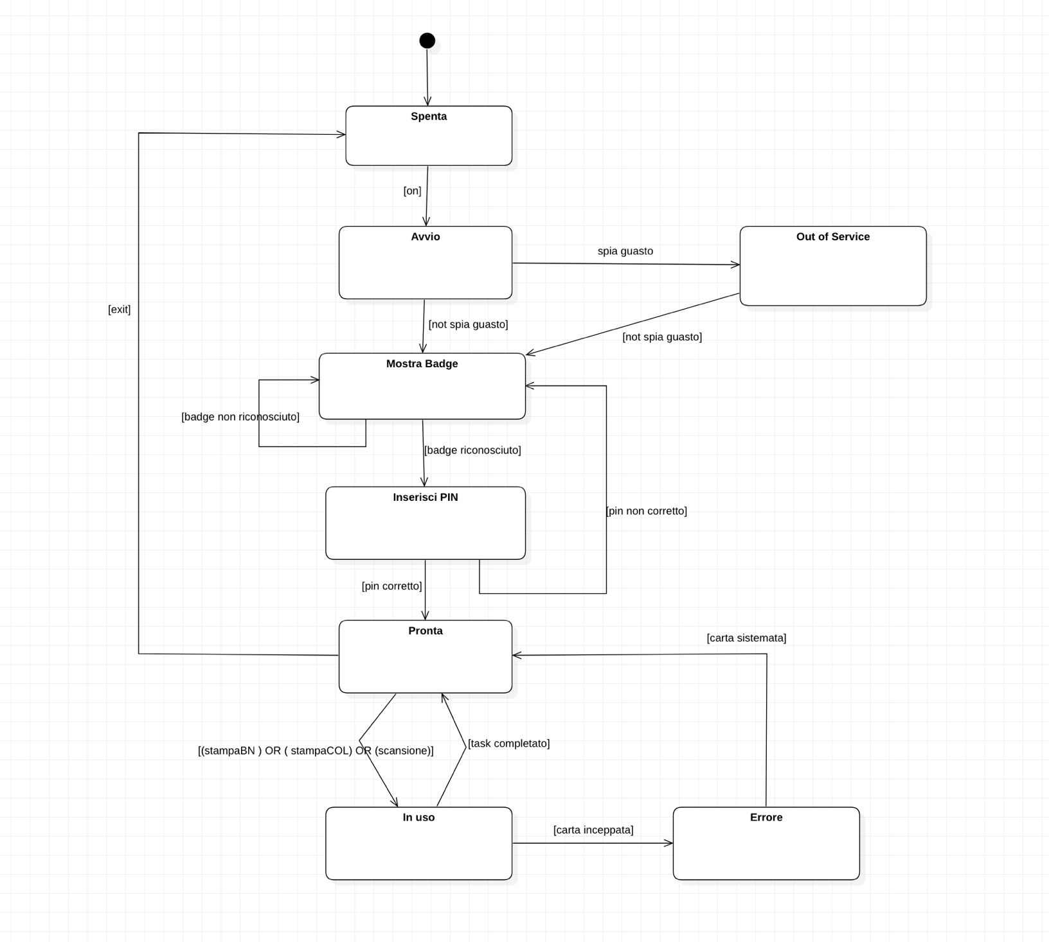
StateChart UML

Slide 11
ASMETA
Per rappresentare formalmente il comportamento della stampante e verificarne la correttezza, è stato sviluppato un modello in AsmetaL, il linguaggio formale utilizzato dall’ambiente ASMETA per la definizione di Abstract State Machines (ASM).
Una volta sviluppato il modello, è stata effettuata una simulazione tramite lo strumento AsmetaS, che consente di animare le regole definite e osservare l’evoluzione degli stati nel tempo.

Slide 12
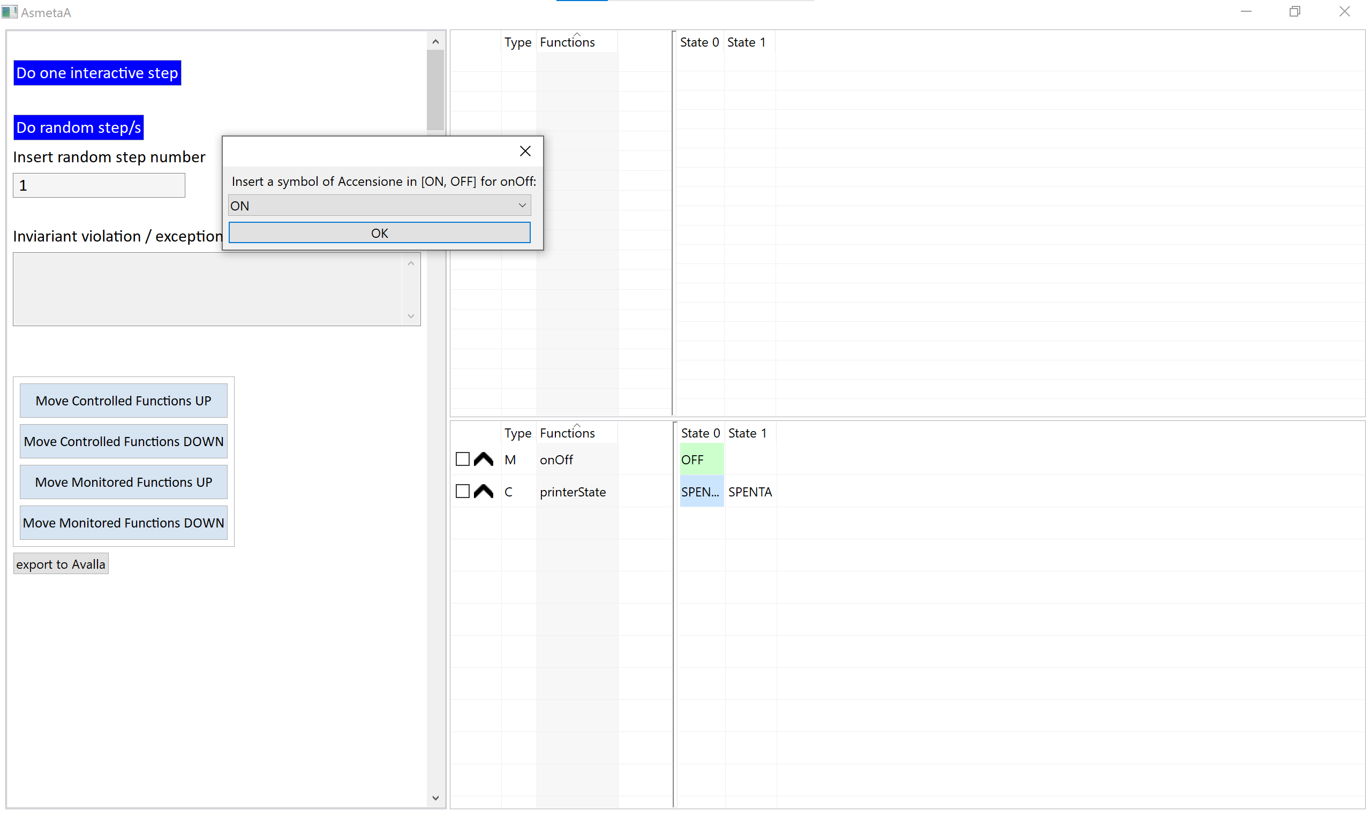
ASMETA-Simulazione/animazione
1 – Accensione della stampante

Slide 13
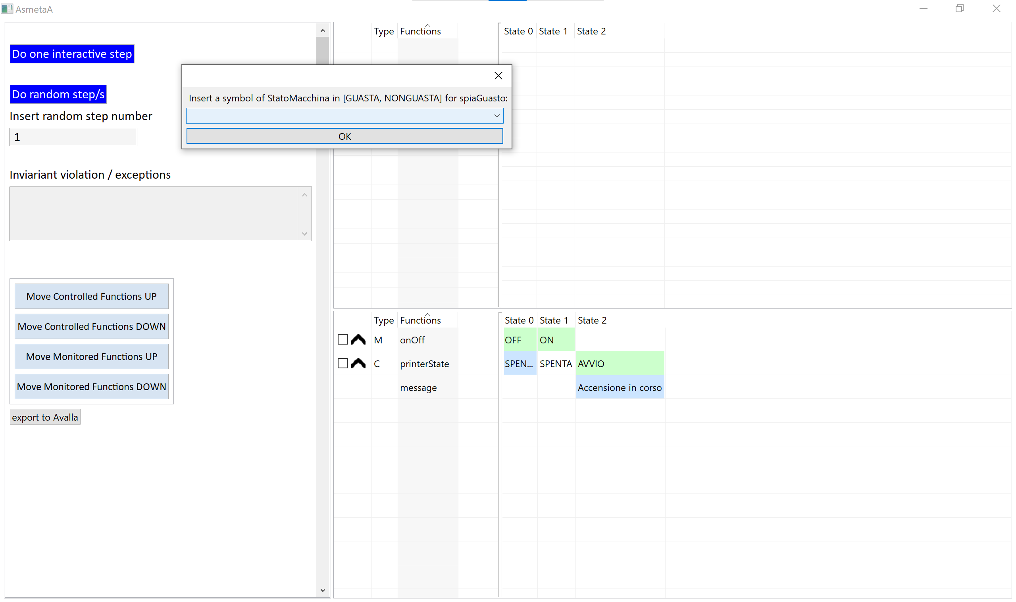
ASMETA-Simulazione/animazione
2 – Avvio della stampante con controllo guasta/non guasta

Slide 14
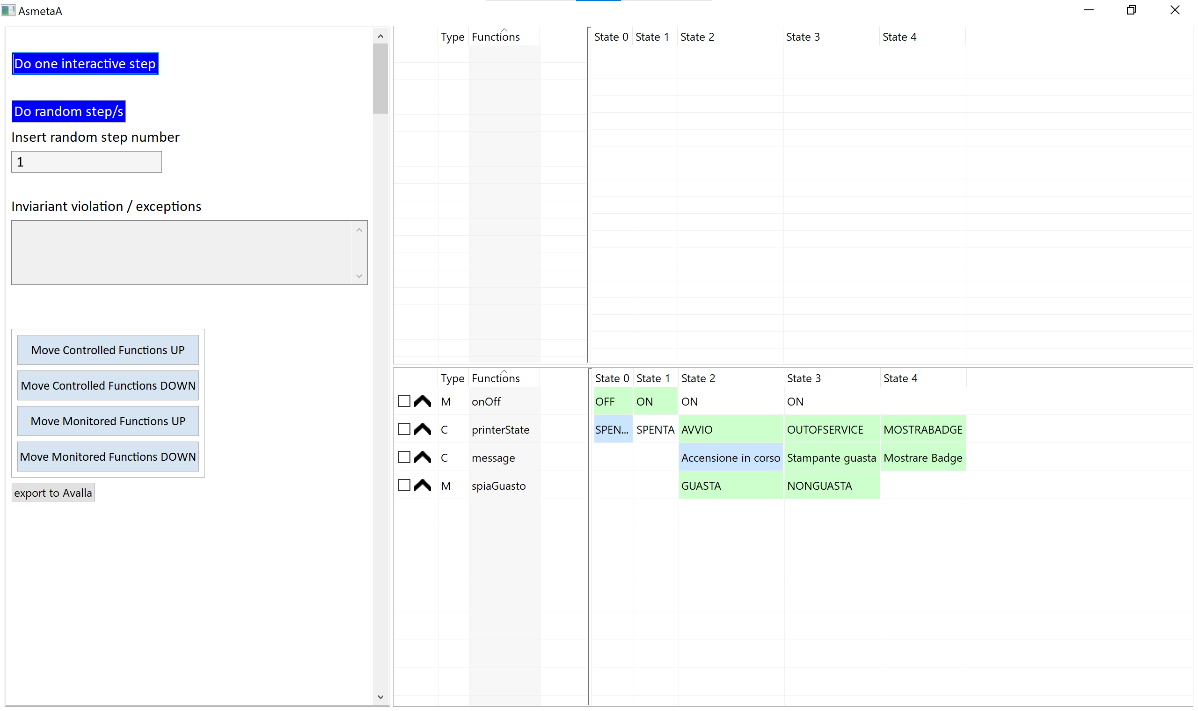
ASMETA-Simulazione/animazione
3 – Stampante va fuori servizio e viene riparata

Slide 15
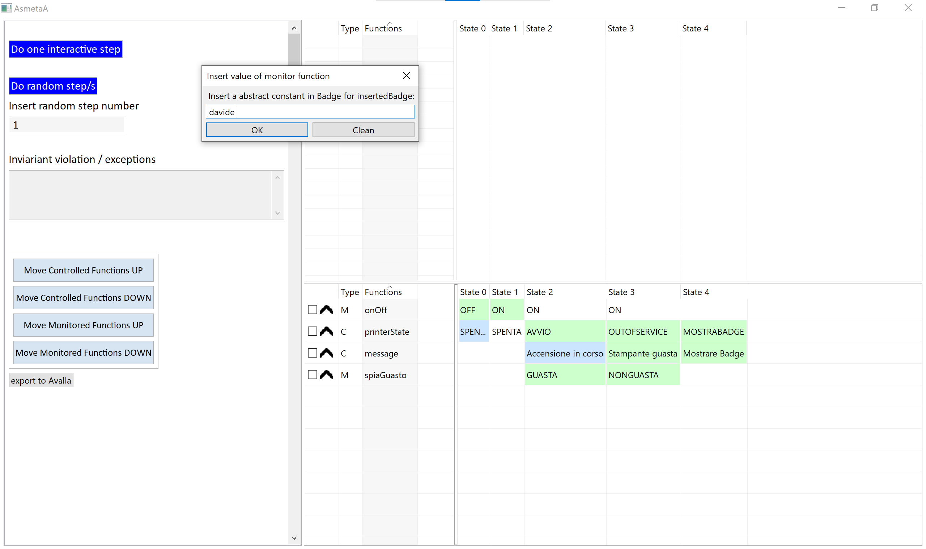
ASMETA-Simulazione/animazione
4 – Esibizione del badge

Slide 16
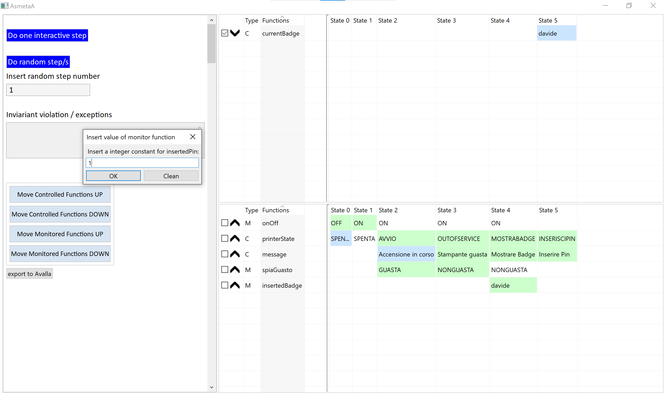
ASMETA-Simulazione/animazione
5 – Inserimento Pin utente

Slide 17
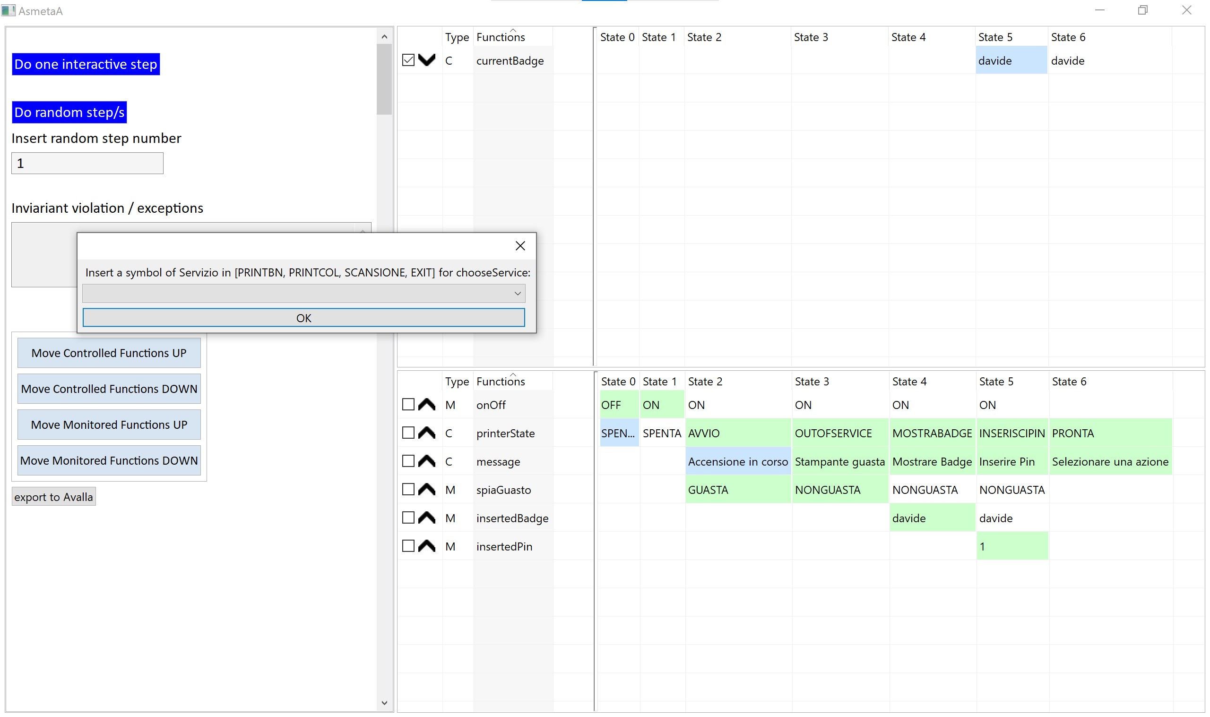
ASMETA-Simulazione/animazione
6 – Scelta di un’azione

Slide 18
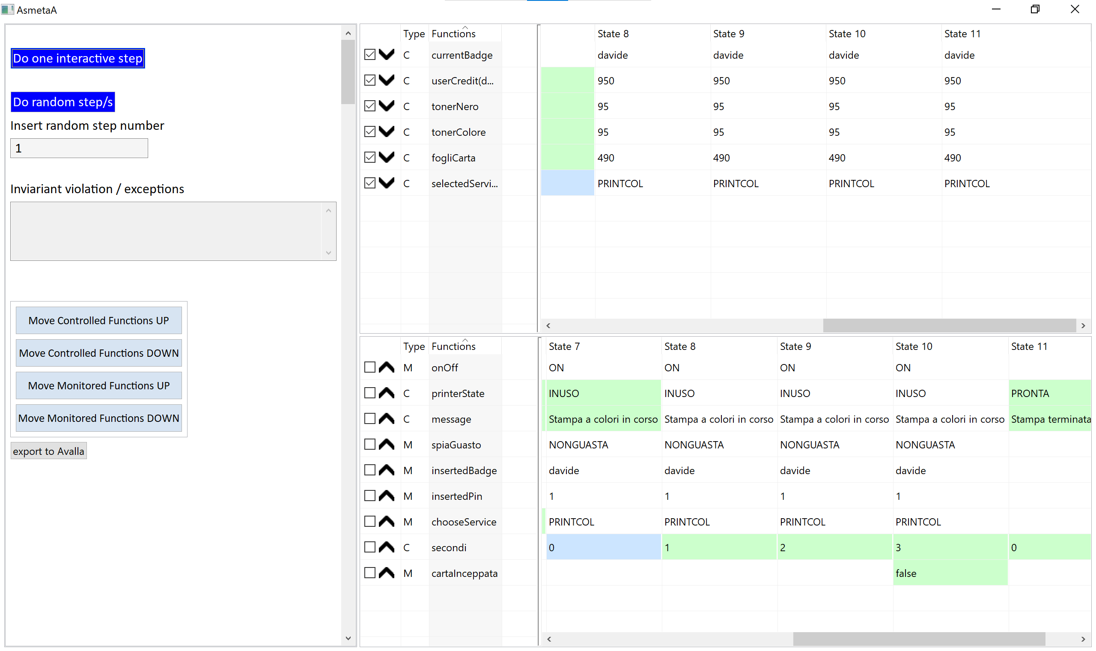
ASMETA-Simulazione/animazione
7 – Stampa a colori terminata con successo

Slide 19
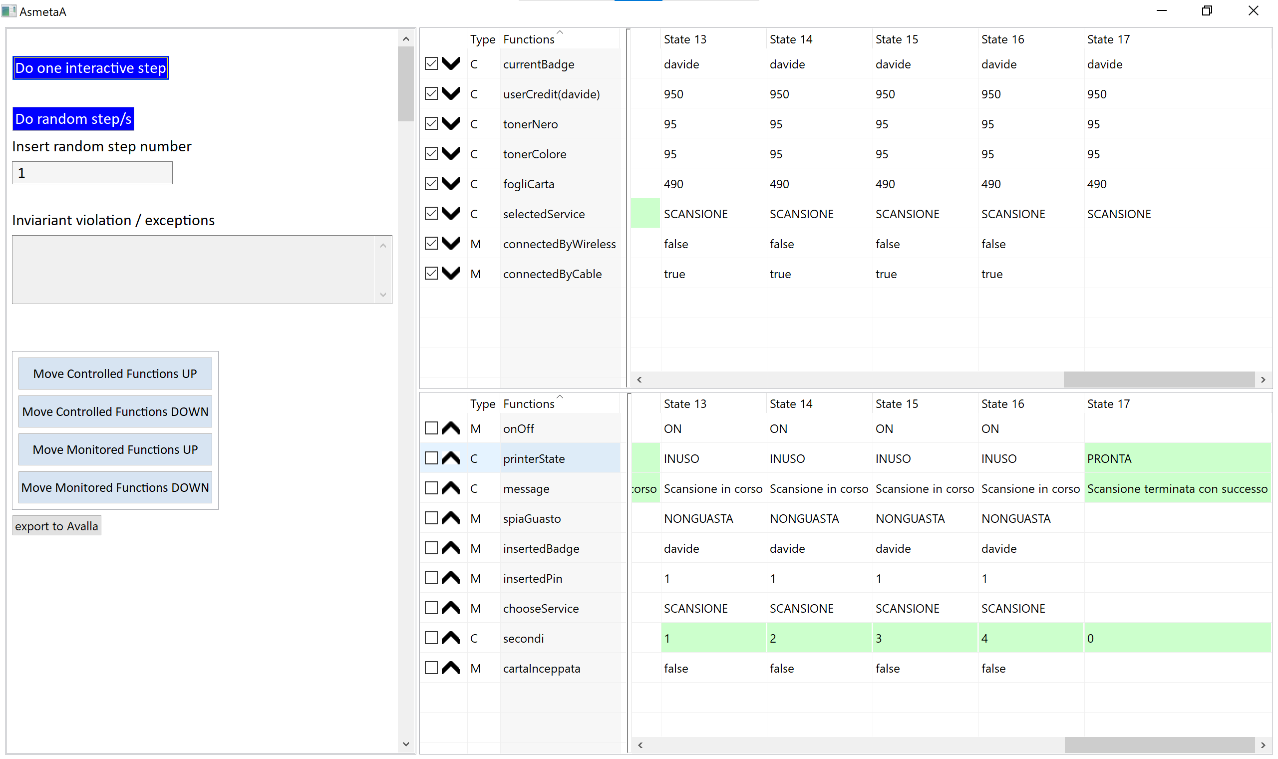
ASMETA-Simulazione/animazione
8 – Scansione terminata con successo

Slide 20
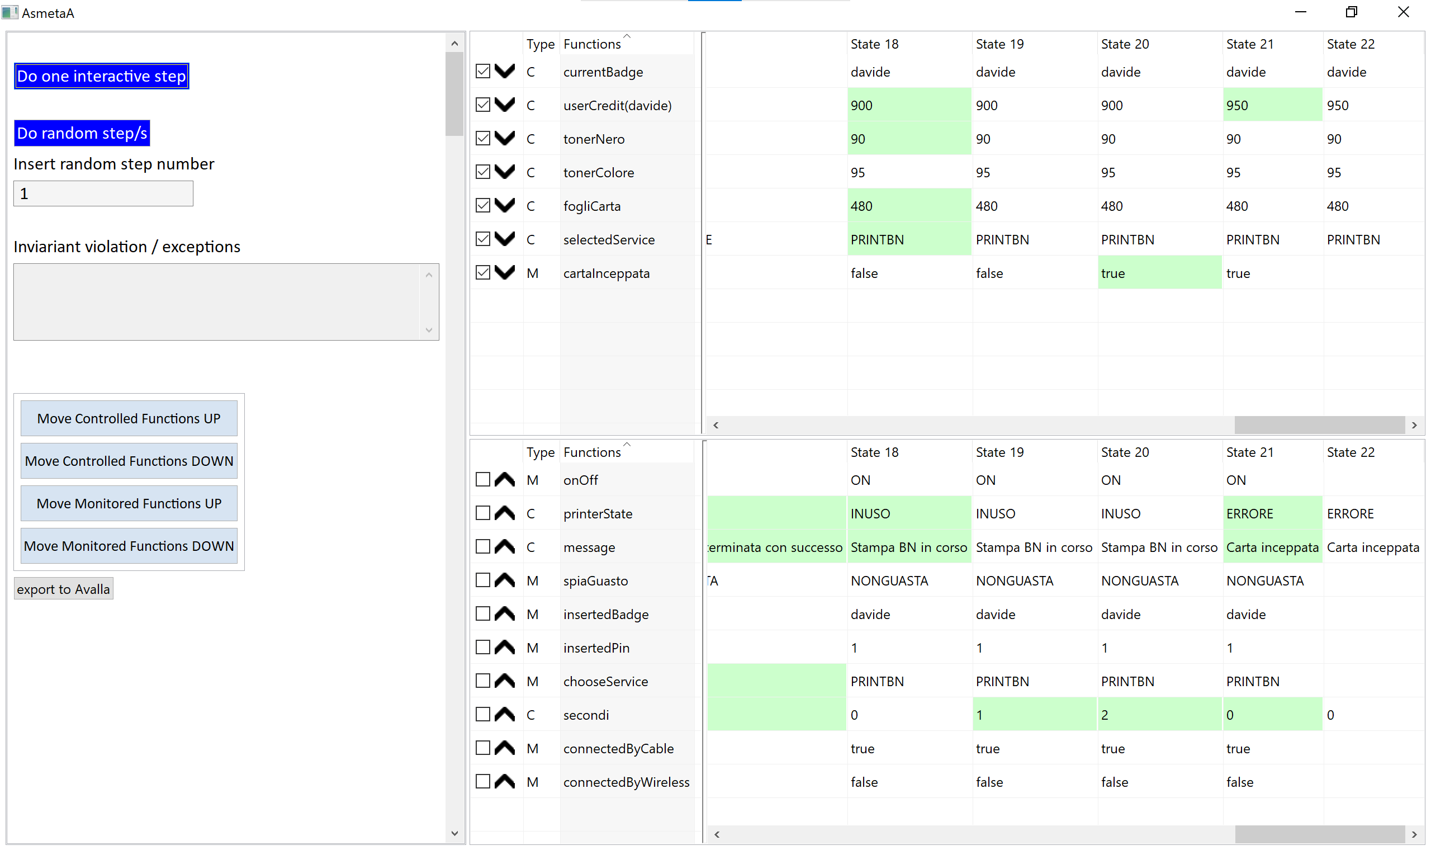
ASMETA-Simulazione/animazione
9 – Stampa in bianco e nero terminata con errore

Slide 21
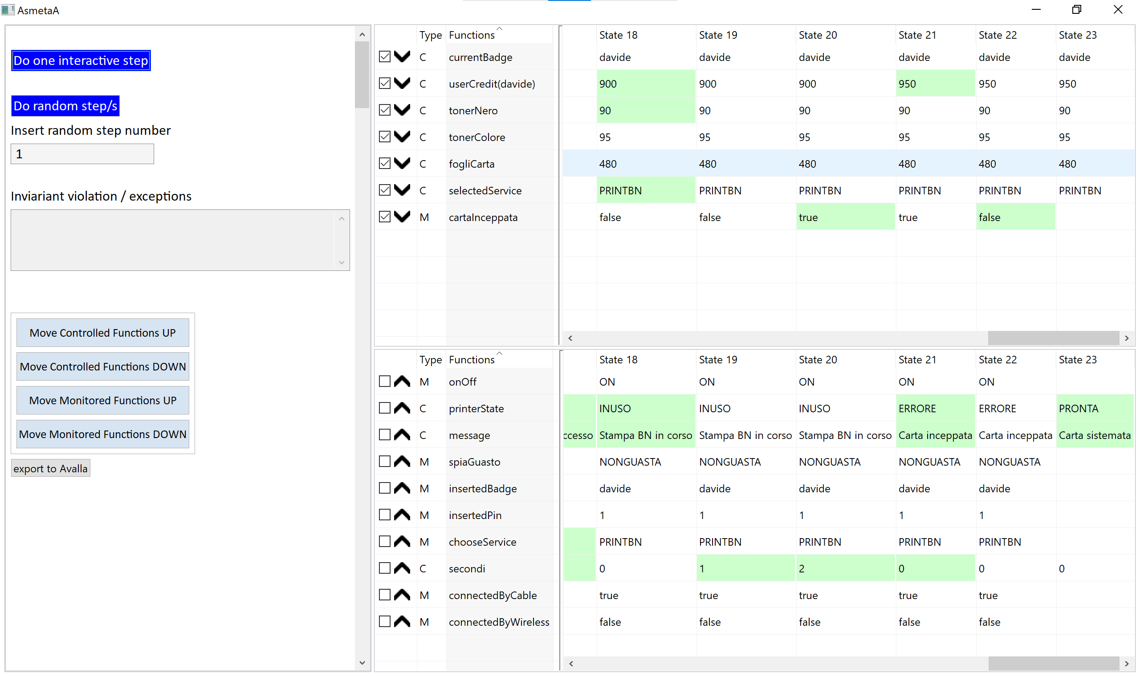
ASMETA-Simulazione/animazione
10 – Carta inceppata sistemata

Slide 22
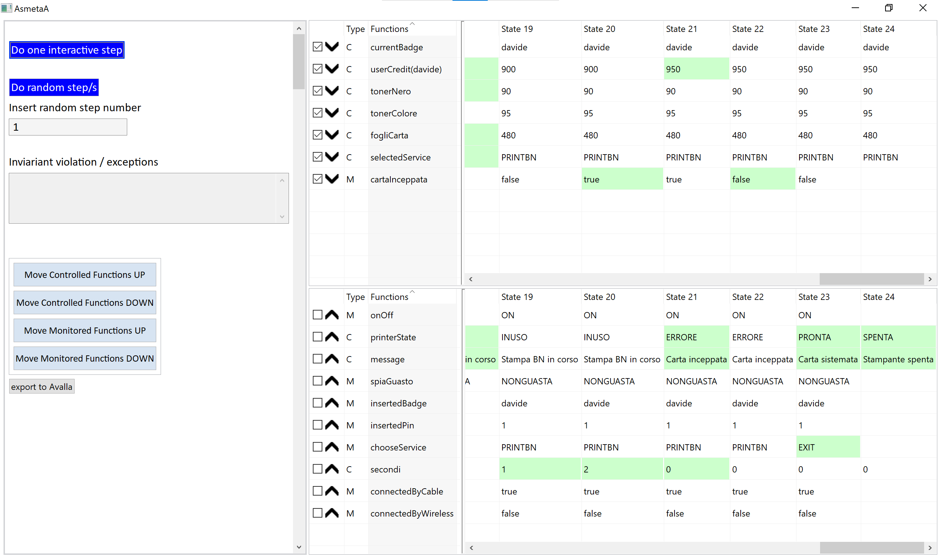
ASMETA-Simulazione/animazione
11 – Spegnimento della stampante

Slide 23
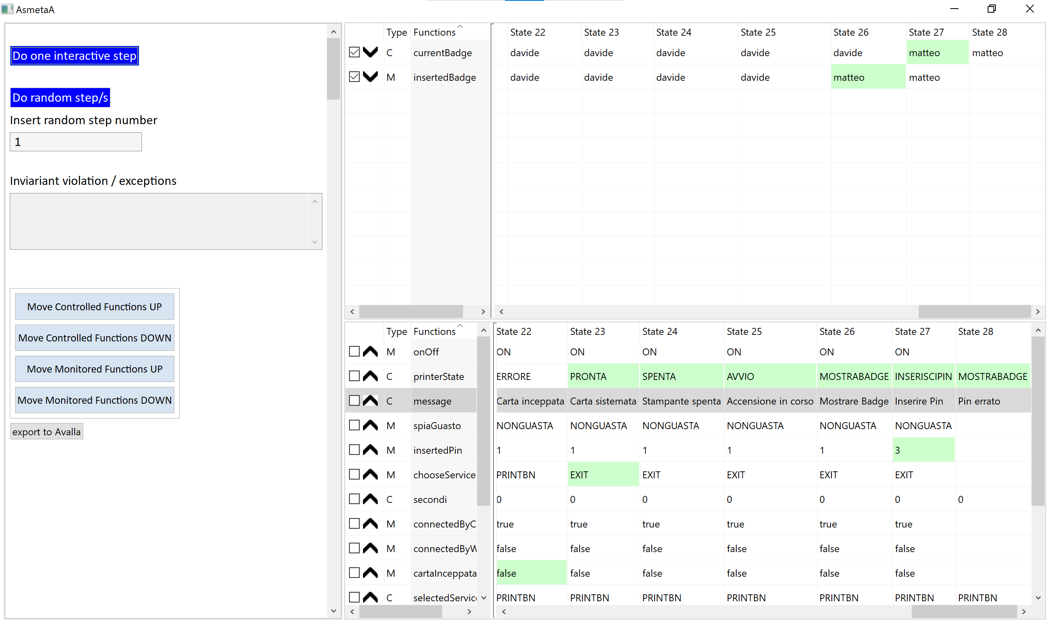
ASMETA-Simulazione/animazione
12 – Autenticazione di un nuovo utente, che sbaglia l’inserimento del pin

Slide 24
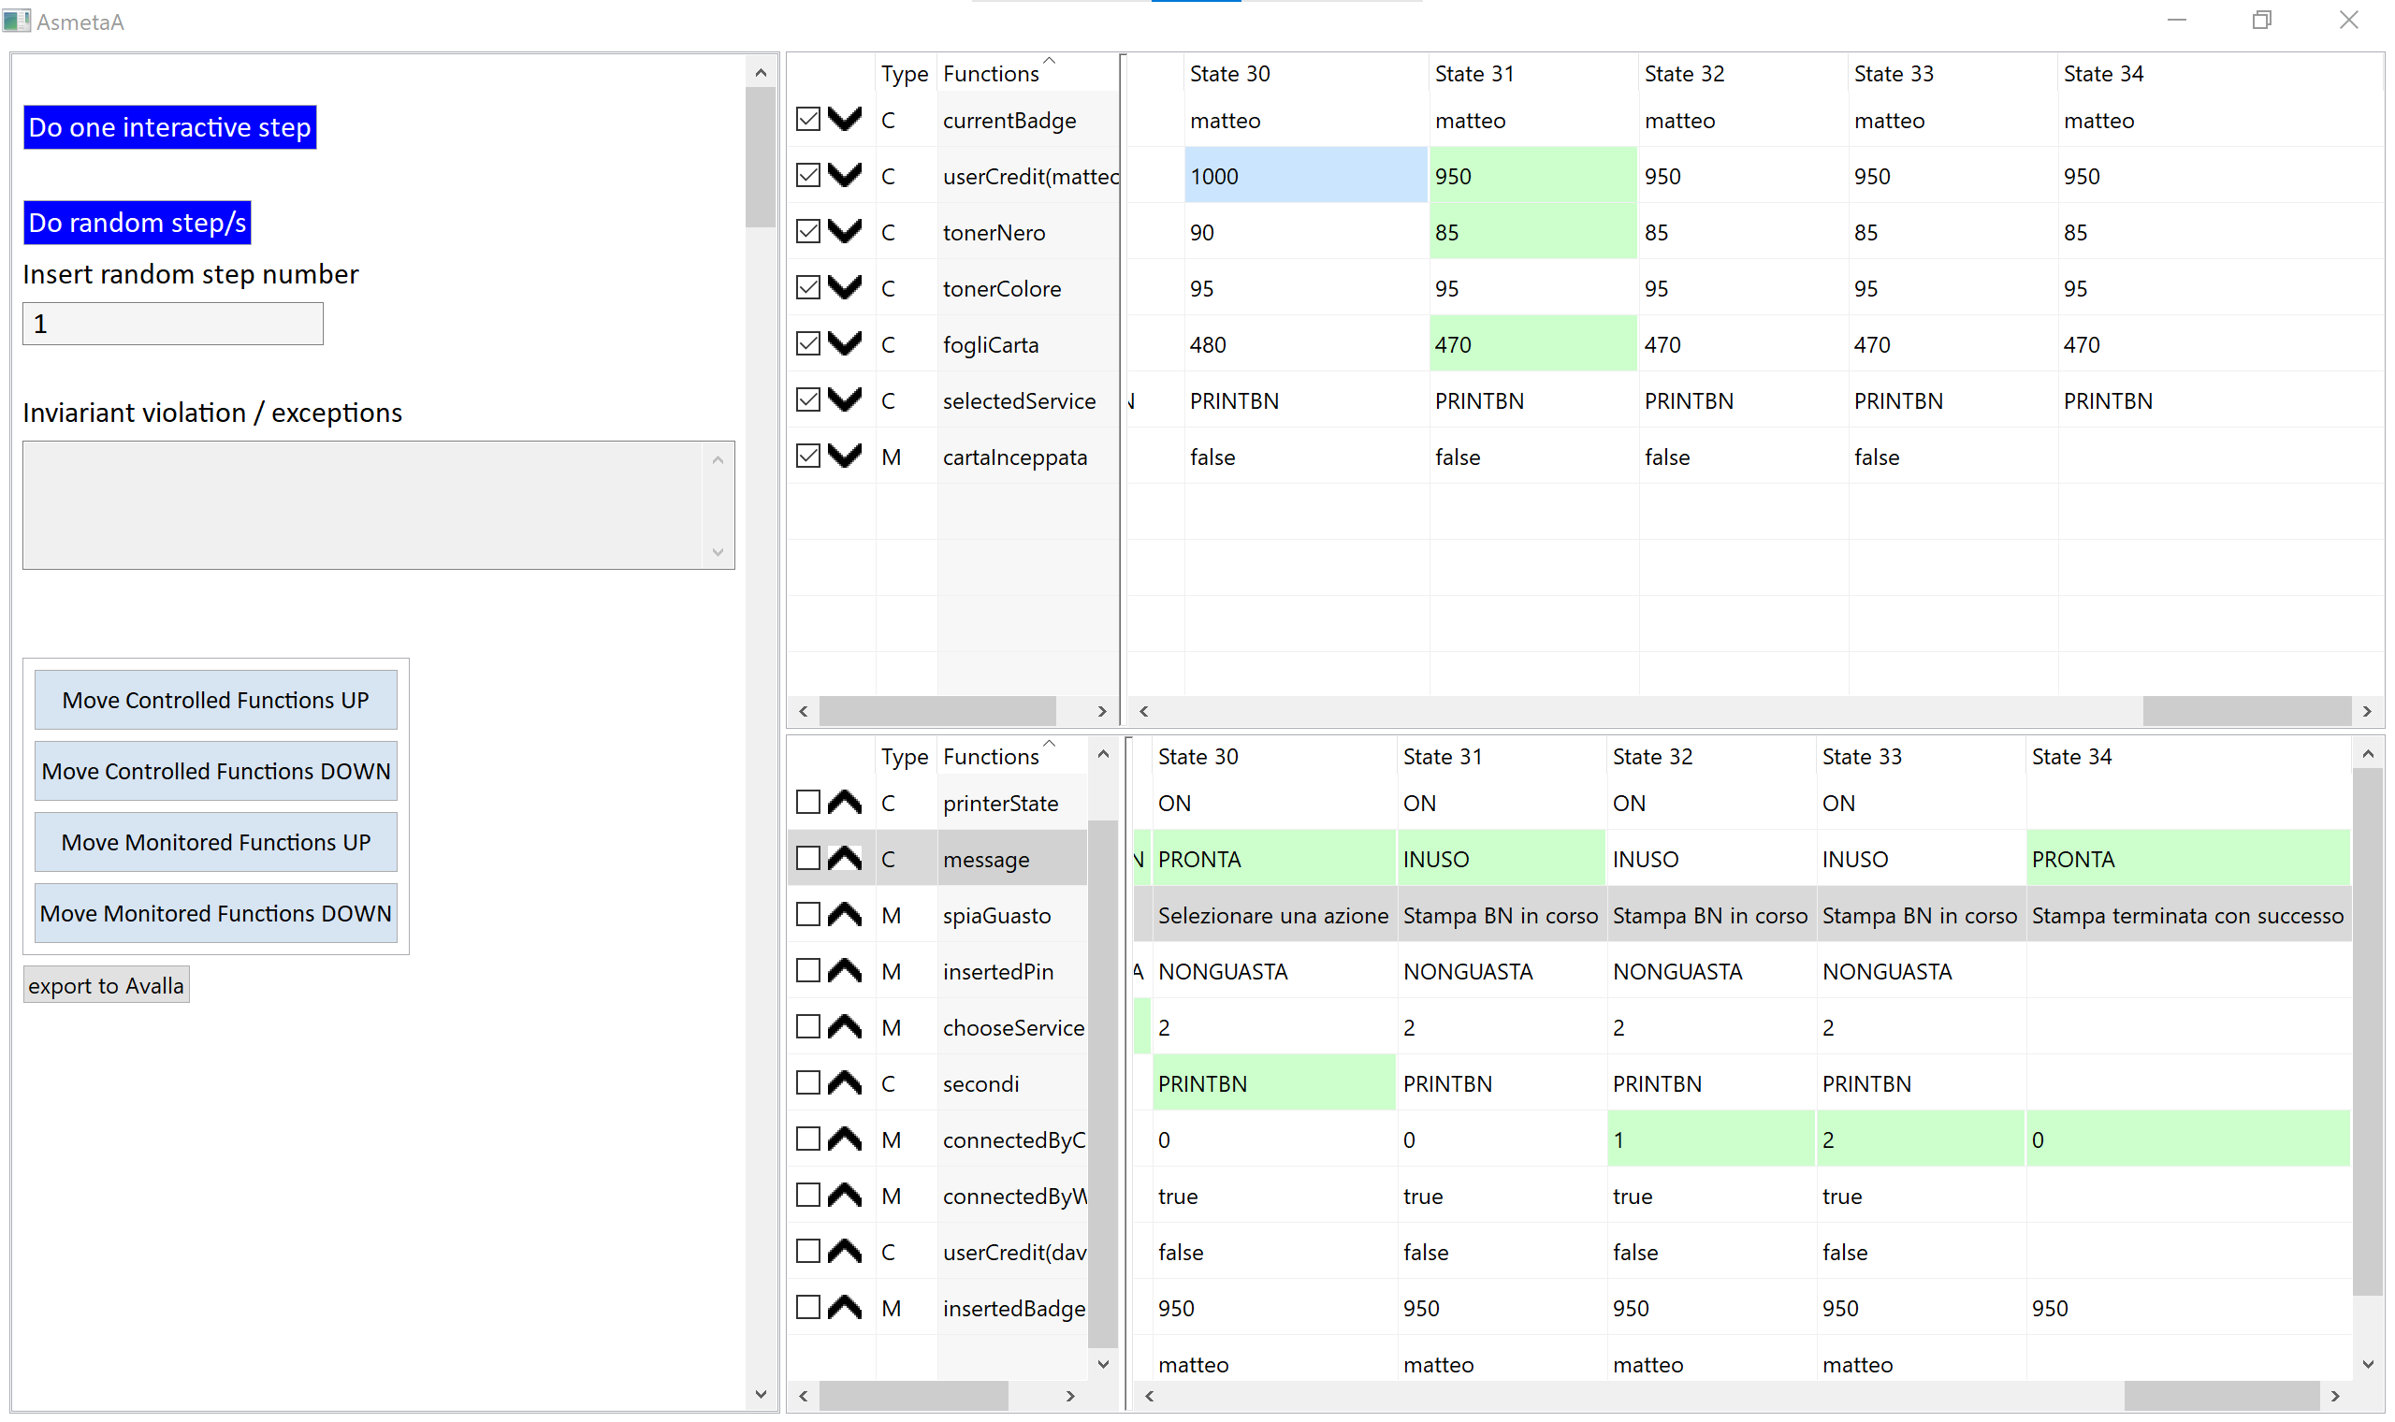
ASMETA-Simulazione/animazione
13 – Utente ripete autenticazione ed ed effettua stampa bianco e nero

Slide 25
ASMETA-Scenari con Avalla
Sono stati definiti ed eseguiti diversi scenari di utilizzo nel linguaggio Avalla, tali scenari sono stati progettati per coprire i casi d’uso principali, comprese situazioni corrette e situazioni di errore.
In particolare, gli scenari definiti sono stati validati con Vc per verificare la copertura e sono state utilizzate le seguenti primitive Avalla:
Set: per impostare il valore delle monitorate a un valore specifico, simulando cosi l’ambiente.
Check: verificare il valore delle funzioni controllate dello stato corrente.
Step: Per eseguire un passo dell’ASM.
Invariant: Per verificare che una proprietà è sempre vera durante l’esecuzione dello scenario
Exec: Per esegue una regola di transizione, tipicamente una regola per impostare ad un certo valore le variabili controllate all’inizio dell’esecuzione dello scenario.

Slide 26
ASMETA-Scenari con Avalla
Gli scenari definiti e validati sono:
Un utente si collega ed effettua una stampa in bianco e nero, poi si scollega e si collega un altro utente che effettua una stampa a colori.
Un utente vuole ad accedere ma la stampante è guasta, dopo due stati viene sistemata e l'utente effettua l'accesso. L'utente esegue poi due scansioni, una per ogni dispositivo (tramite wireless e cavo).
Un utente accede ed effettua una stampa ma la carta si inceppa, l'utente sistema la carta e ripete la stampa, l'utente si scollega e poi si collega un altro utente che effettua una scansione.
Un utente inserisce il pin sbagliato e ripete quindi il processo di autenticazione.
La scansione non viene eseguita perché non è stato collegato nessun dispositivo.
La stampa non viene consentita con Toner nero insufficiente.
La stampa a colori non viene consentita con toner a colori insufficiente.
La stampa non viene consentita con quantità fogli insufficiente.
La stampa non viene consentita con credito utente insufficiente.

Slide 27
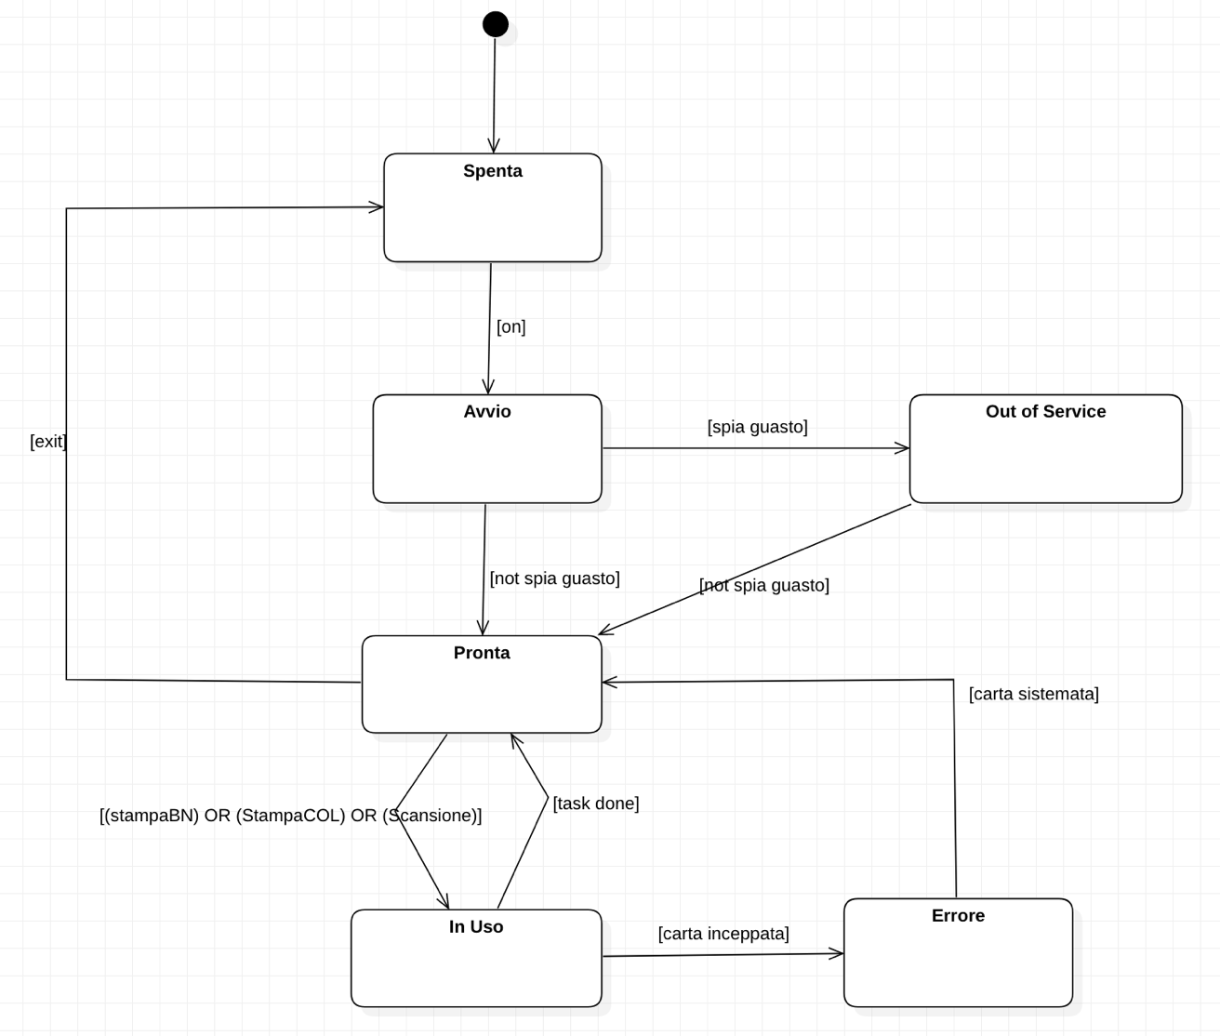
ASMETA-Model Checking
Al fine di verificare la correttezza dell’implementazione Asmeta rispetto a tutte le possibili evoluzioni temporali del sistema, è stata condotta un’attività di Model Checking utilizzando il model checker NuSMV.
Le proprietà temporali sono state verificate su una versione semplificata del modello Asmeta, in cui è stata rimossa la componente relativa all’autenticazione dell’utente, mantenendo esclusivamente la parte operativa della stampante.

Slide 28
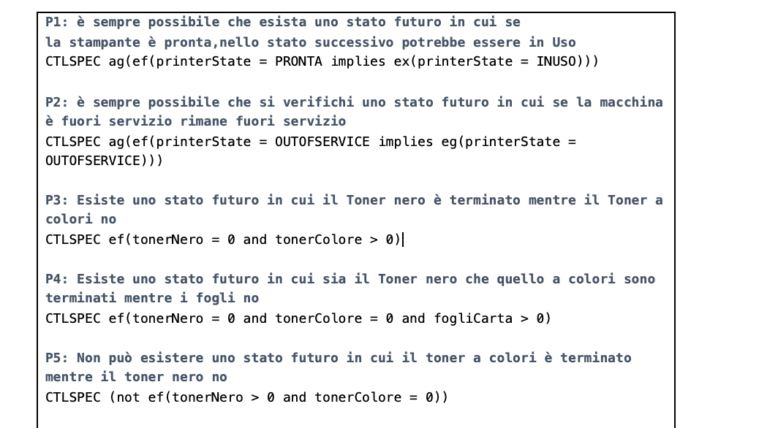
ASMETA-Model Checking
Le proprietà CTL verificate sono:

Slide 29
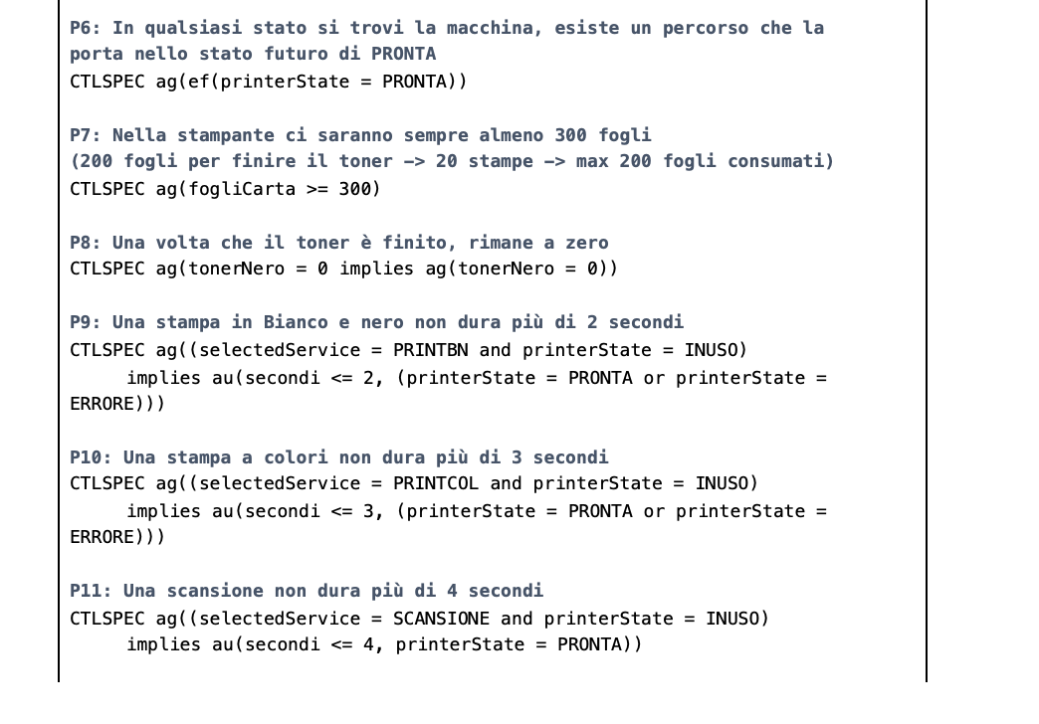
ASMETA-Model Checking
Le proprietà CTL verificate sono:

Slide 30
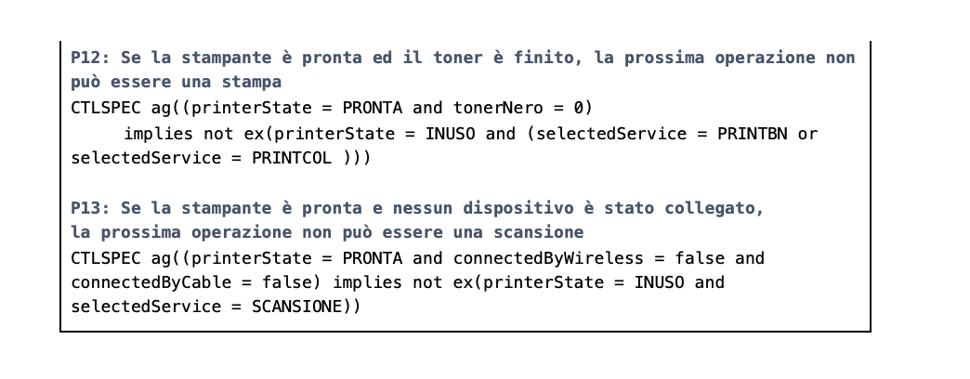
ASMETA-Model Checking
Le proprietà CTL verificate sono:

Slide 31
Java-Implementazione
La classe centrale del progetto è SmartPrinter.java, che rappresenta il cuore del sistema e contiene gli attributi e i metodi necessari per realizzare il comportamento della stampante: gestione dello stato (pronta, in uso, fuori servizio…), dei materiali di consumo (toner, fogli), dei servizi disponibili (stampa bianco e nero, stampa a colori, scansione), nonché la gestione dei guasti delle situazioni di errore durante la stampa.
La classe Utente.java è invece responsabile della rappresentazione degli utenti autorizzati all’utilizzo della stampante. Ogni oggetto Utente contiene le informazioni necessarie all'autenticazione e all’utilizzo della stampante, ovvero il proprio numero di badge, il Pin ed il credito associato.
Infine, è stata implementata la classe InterazioneStampante.java, che funge da punto d’ingresso per l’utilizzo interattivo del sistema. Questa classe ingloba al suo interno un’istanza di SmartPrinter e fornisce un’interfaccia testuale per l’interazione con la stampante, permettendo così di effettuare il login, scegliere un servizio e visualizzare lo stato del sistema in tempo reale.

Slide 32
Java-Testing con JUnit
Durante lo sviluppo del programma, i test realizzati con il framework JUnit hanno avuto un ruolo fondamentale nel garantire la correttezza e l’affidabilità del sistema.
Per la classe SmartPrinter.java è stato adottato un approccio Test-Driven Development (TDD) per guidare lo sviluppo delle funzionalità più critiche. I test hanno consentito di verificare in modo sistematico il comportamento della stampante in tutti i possibili stati interni, assicurando la coerenza con le specifiche del modello ASM.
Inoltre, i metodi responsabili dell’erogazione dei servizi (stampe e scansione) sono stati testati con dei test parametrici per garantire una copertura MCDC (Modified Condition/Decision Coverage).

Slide 33
Java-Testing con JUnit
Durante lo sviluppo del programma, i test realizzati con il framework JUnit hanno avuto un ruolo fondamentale nel garantire la correttezza e l’affidabilità del sistema.
Per la classe SmartPrinter.java è stato adottato un approccio Test-Driven Development (TDD) per guidare lo sviluppo delle funzionalità più critiche. I test hanno consentito di verificare in modo sistematico il comportamento della stampante in tutti i possibili stati interni, assicurando la coerenza con le specifiche del modello ASM.
Inoltre, i metodi responsabili dell’erogazione dei servizi (stampe e scansione) sono stati testati con dei test parametrici per garantire una copertura MCDC (Modified Condition/Decision Coverage).

Slide 34
Java-Testing con JUnit
Le classi di Test realizzate sono quindi:
SmartPrinterTest1Login.java: Test Suite che copre tutto il processo di autenticazione e lo stato di guasto.
SmartPrinterTest2StampaBNMCDC.java: Test Suite parametrica MCDC per la stampa in bianco e nero.
SmartPrinterTest3StampaCOLMCDC.java: Test Suite parametrica MCDC per la stampa a colori.
SmartPrinterTest4ScansioneMCDC.java: Test Suite parametrica MCDC per la scansione.
SmartPrinterTest5InUsoErrore.java: Test Suite per il testing degli stati “In Uso” ed “Errore”.

Slide 35
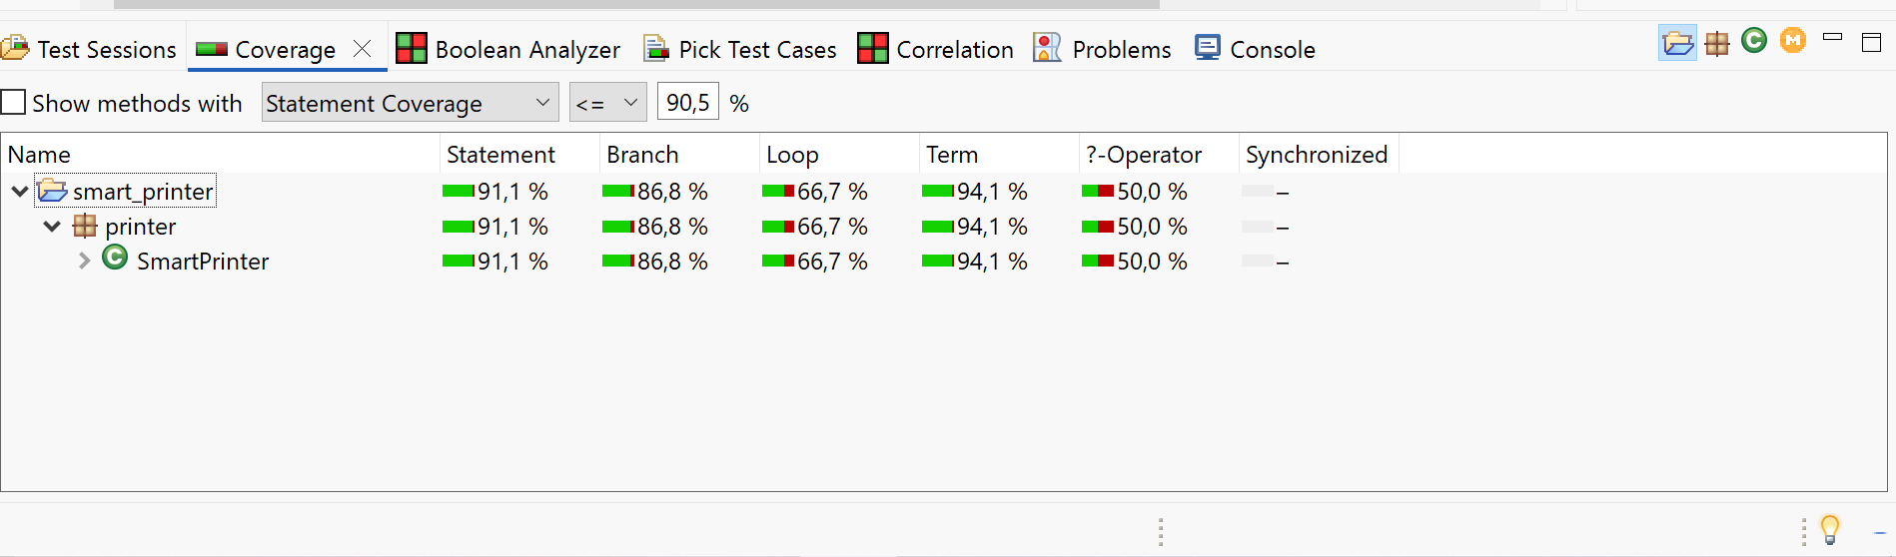
Java-Testing con JUnit
Inoltre, utilizzando il tool CodeCover, è stato possibile misurare con precisione la copertura del codice, in particolare, eseguendo l’intera suite di test, la copertura degli statement per la classe SmartPrinter.java risulta essere di circa il 90%.

Slide 36
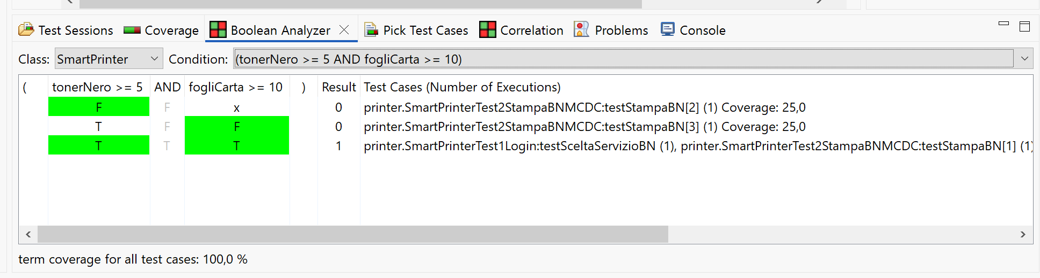
Java-Testing con JUnit
Stampa Bianco e nero copertura MCDC

Slide 37
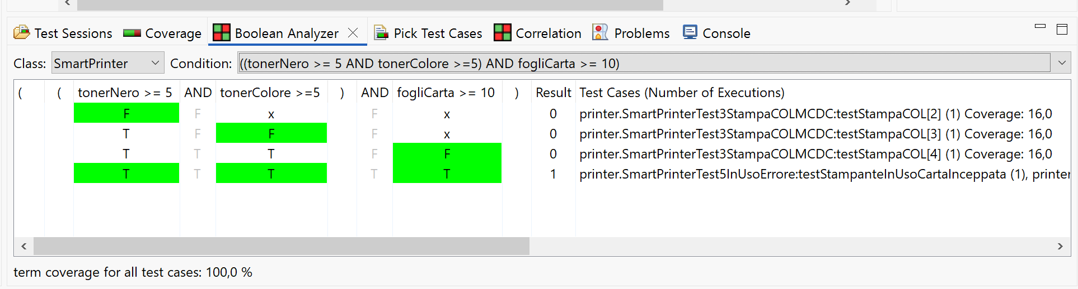
Java-Testing con JUnit
Stampa a Colori copertura MCDC

Slide 38
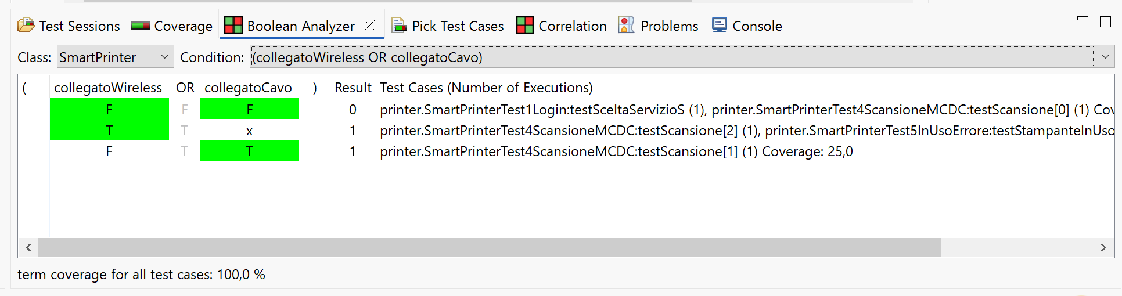
Java-Testing con JUnit
Scansione copertura MCDC

Slide 39
Java-Analisi statica del codice
La qualità del codice è stata analizzata attraverso l’impiego di strumenti di analisi statica: Stan4J, SonarQube e PMD, al fine di individuare eventuali errori, vulnerabilità e bad practices. Una volta terminata l’analisi, sono state intraprese diverse azioni correttive per migliorare la qualità complessiva del codice, rendendolo più robusto, leggibile e manutenibile.
SonarQube è un tool per l'analisi statica del codice, utilizzato per individuare bug, vulnerabilità di sicurezza e bad practices all'interno di un progetto software, permettendo così allo sviluppatore di intervenire per migliorare la qualità del proprio lavoro.
Inizialmente l’intero progetto Java è stato sottoposto ad analisi tramite SonarQube ed il tool ha evidenziato molti warning, possibili miglioramenti del codice e diverse potenziali problematiche.

Slide 40
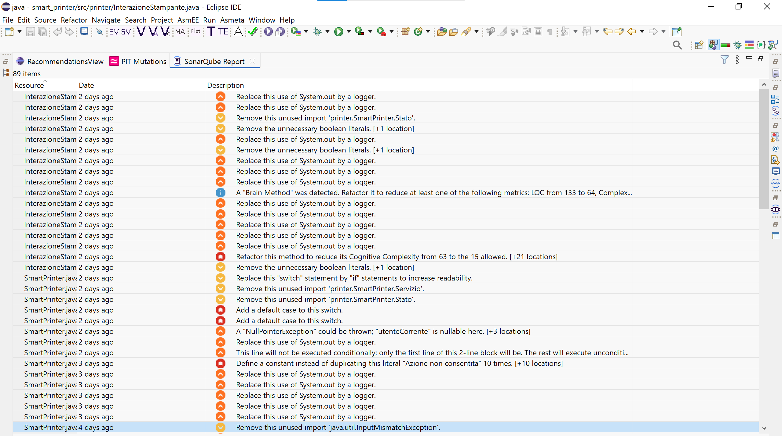
Java-Analisi statica del codice
Warning iniziali segnalati da SonarQube

Slide 41
Java-Analisi statica del codice
A seguito dell’analisi condotta, sono state apportate diverse modifiche correttive per risolvere i problemi segnalati dal tool. In particolare:
È stato introdotto un logger dedicato in sostituzione dell’uso di System.out.println().
Sono stati rimossi tutti gli import inutilizzati.
Sono stati eliminati return booleani ridondanti, sostituendoli con espressioni più concise.
È stato aggiunto il blocco default nei costrutti switch in cui mancava.
Stringhe duplicate nelle stampe sono state sostituite da costanti static final.
Un costrutto switch è stato rimpiazzato con un if per rendere il flusso di controllo più chiaro.
Sono stati migliorati i metodi dedicati alla ricerca degli utenti, rendendoli più snelli e leggibili.

Slide 42
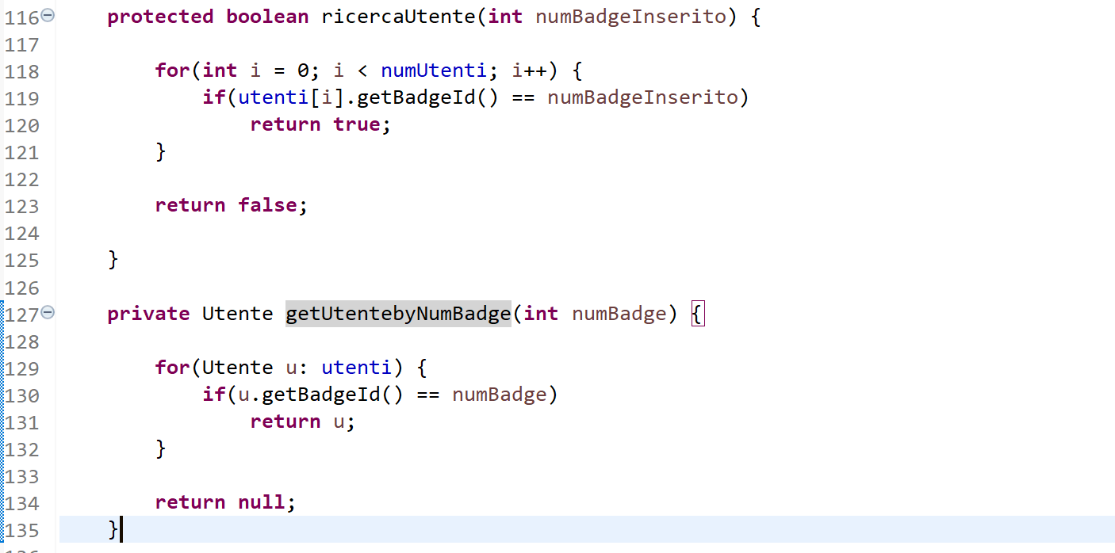
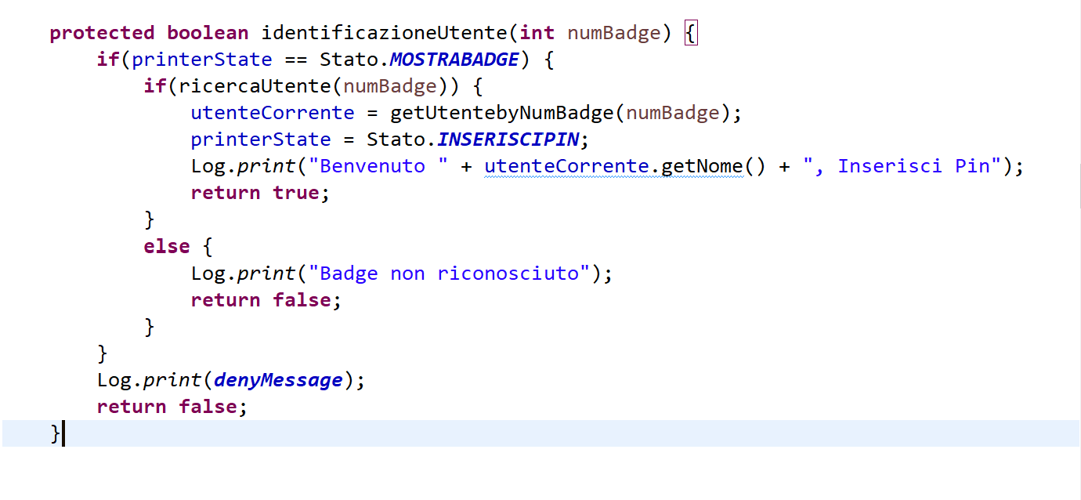
Java-Analisi statica del codice
Metodi ricerca utente prima Refactoring

Slide 43
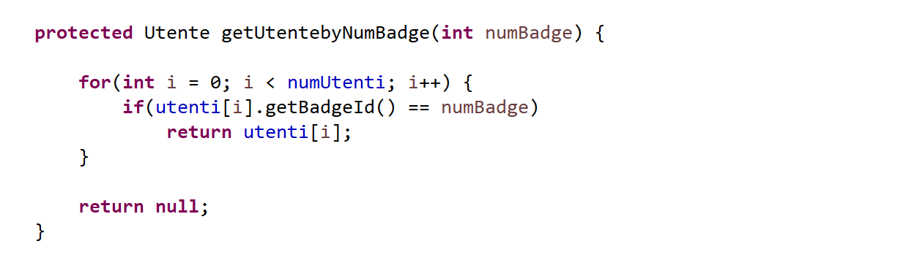
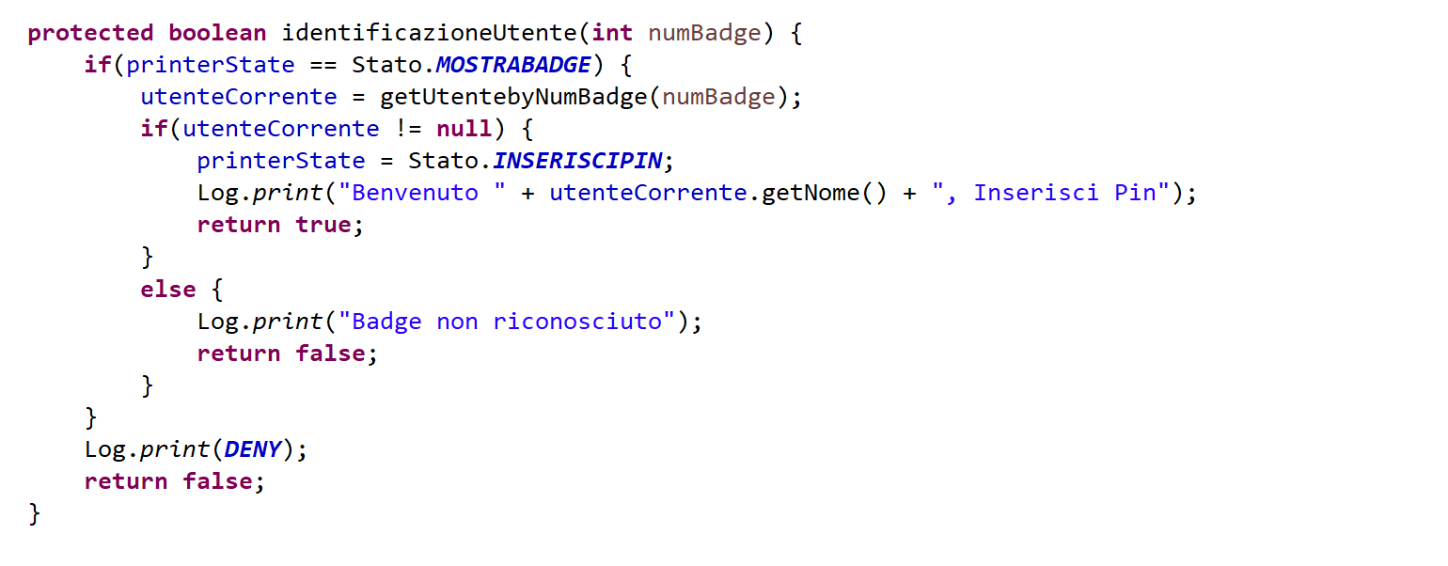
Java-Analisi statica del codice
Metodi ricerca utente dopo Refactoring

Slide 44
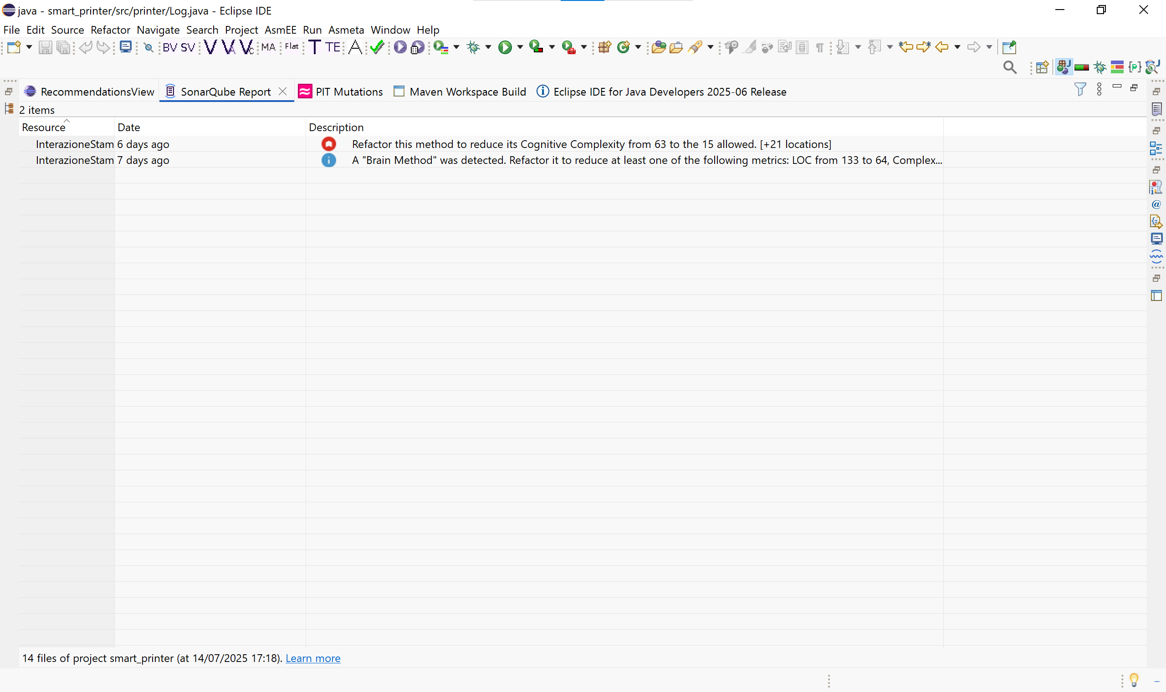
Java-Analisi statica del codice
Warning finali dopo le correzioni segnalati da SonarQube

Slide 45
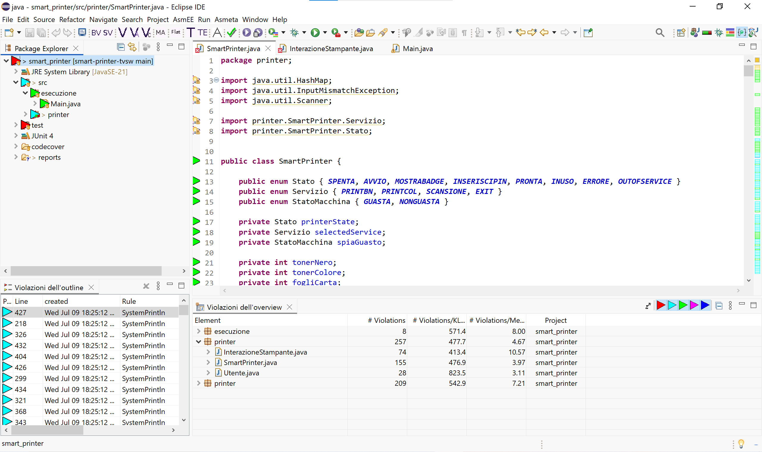
Java-Analisi statica del codice
PMD – prima Refactoring

Slide 46
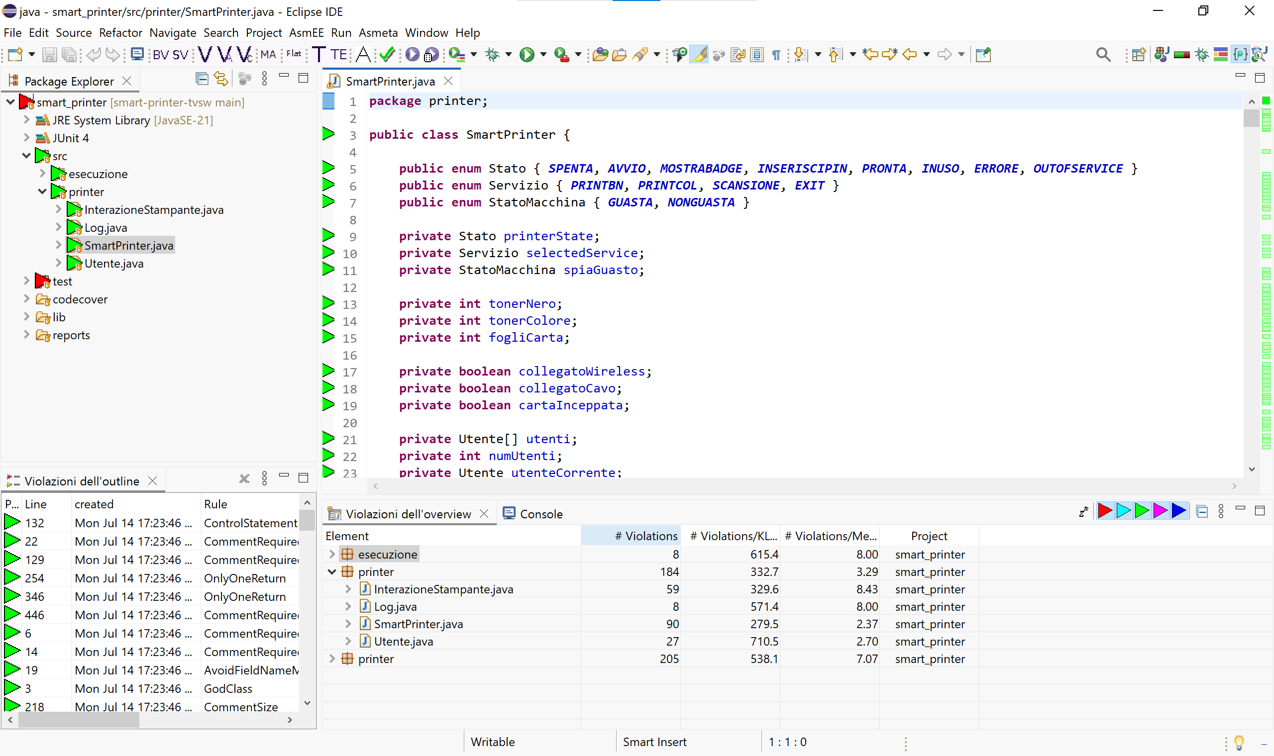
Java-Analisi statica del codice
PMD – dopo Refactoring

